Slide 1
奔跑吧！
我的青春！
演讲人：法学院
行政管理二班
娄倩倩

Slide 2
目录
DIRECTORY
在我的青春中迸发出的梦想
梦想+努力奔跑=我的青春
01
04
02
03
我的青春
长
这个样子
青春不息，奔跑不止

Slide 3
01
我的青春长这个样子

Slide 4
01
我的青春长这个样子
充满微笑与汗水
青春是一个奇妙的词语，她会陪伴每个人走过生命中一段奇妙的旅程，也是在她的陪伴下我们会经历各种各样的事情，参加各种各样的活动。我的青春是一个活泼的女汉子，喜欢漫步于海边，和大海诉说内心的小秘密，坚于各种活动，不断提升地帮我提升自己，优化自己。在新时代 新理想 新征程 的大时代背景下，我的青春陪伴着我在时代的洪流中努力向前奔跑。

Slide 5
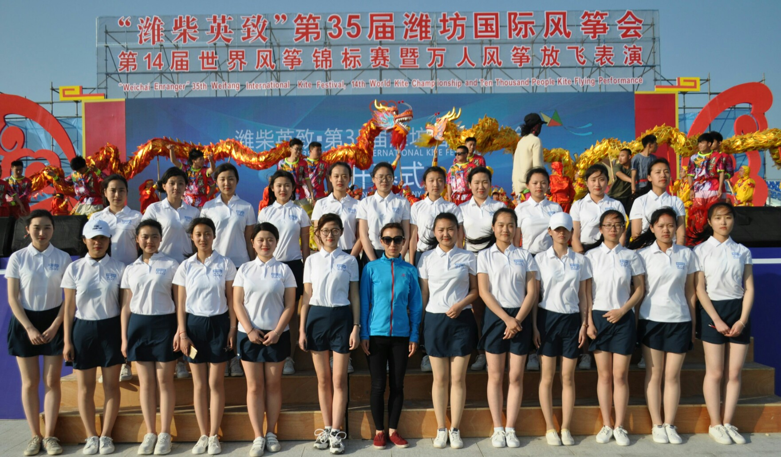
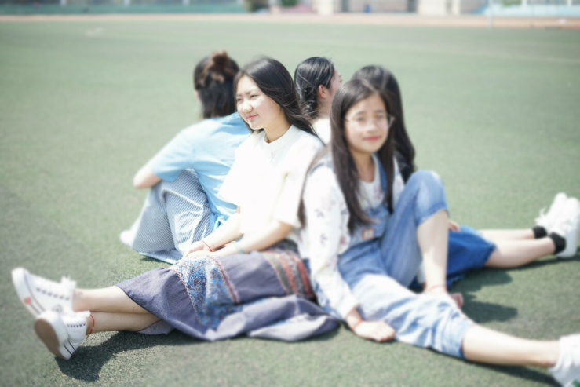
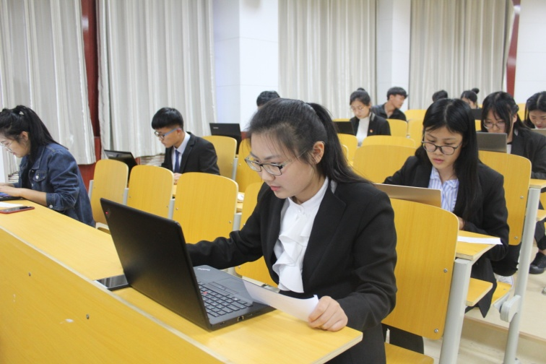
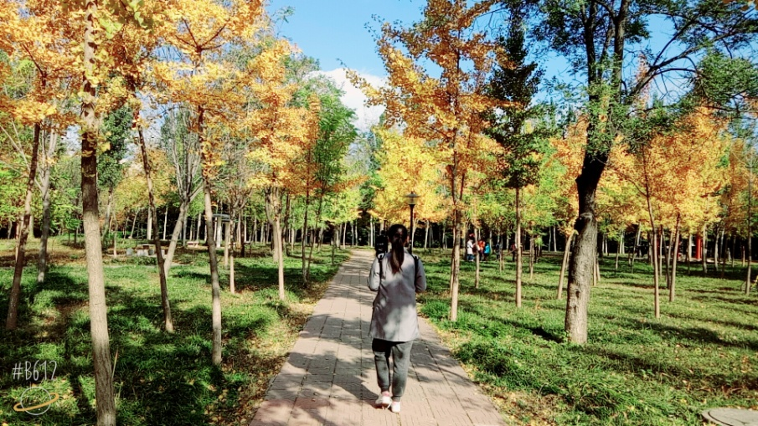
01
做自己想做的且有意义的事
跟着自己心走。坚定信心做好自己想做的事 ！！！
点击请替换文字内请替换文字内容，点击添加相关标题文字，修改文字内容，也可以直接复制你的内容到此。请替换文内容，点击添加相关标题文字，修改文字内容，也可以直接复制你的内容到此。

Slide 6
02
在我的青春中迸发出梦想

Slide 7
02
我的那个梦——内外兼修
精修专业课提升自身外在技能
在我的梦想中大学我要提升自己的学识，提升自己的办公技能，为今后踏入社会练就一身过硬的本领。
俗话说腹有诗书气自华
一个人外在能力要和内在修养相结合，读书是一个千古不变的话题，在新时代的大背景下读书更加被推崇，通过读书来提高自己的内在修养。

Slide 8
03
青春不息，奔跑不止

Slide 9
03
青春路上，不过分在意结果，奋力冲出，全力奔跑！
在青春中，我们可能会孤身一人前行，我们可能会很累，可能会遭到误解……但是！挫折可以打击我，但不可以击败我！任何事情都不能阻挡我们奔跑的脚步，愿在不息的青春中，有梦为马，不负韶华 ！
正值青春的我们最大的资本是时间，最舍不得浪费的也是时间，我们要用这青春去征服，去奋斗，去奔跑。人生只有拼出来的美丽，没有等出来的辉煌。在不息的青春中我们要用积极乐观向上的心态去不止的奔跑。

Slide 10
04
梦想+努力奔跑=我的青春

Slide 11
04
梦想+努力奔跑=我的青春
青春是人生浓墨重彩的一 笔，梦想是生命中最耀眼的太阳，让我们扬起奔跑的风帆吹起努力的号角， 前进吧！不断地超越自己！
加油！向未来！

Slide 12
04
青春，有你的陪伴我可以—不着急，不害怕，不要脸
人的命，三分天注定，七分靠打拼。
梦想砥砺前行
青春无问西东，

Slide 13
PPT模板下载：www.1ppt.com/moban/ 行业PPT模板：www.1ppt.com/hangye/
节日PPT模板：www.1ppt.com/jieri/ PPT素材下载：www.1ppt.com/sucai/
PPT背景图片：www.1ppt.com/beijing/ PPT图表下载：www.1ppt.com/tubiao/
优秀PPT下载：www.1ppt.com/xiazai/ PPT教程： www.1ppt.com/powerpoint/
Word教程： www.1ppt.com/word/ Excel教程：www.1ppt.com/excel/
资料下载：www.1ppt.com/ziliao/ PPT课件下载：www.1ppt.com/kejian/
范文下载：www.1ppt.com/fanwen/ 试卷下载：www.1ppt.com/shiti/
教案下载：www.1ppt.com/jiaoan/ PPT论坛：www.1ppt.cn
梦
想
谢谢观赏！

